Slide 1
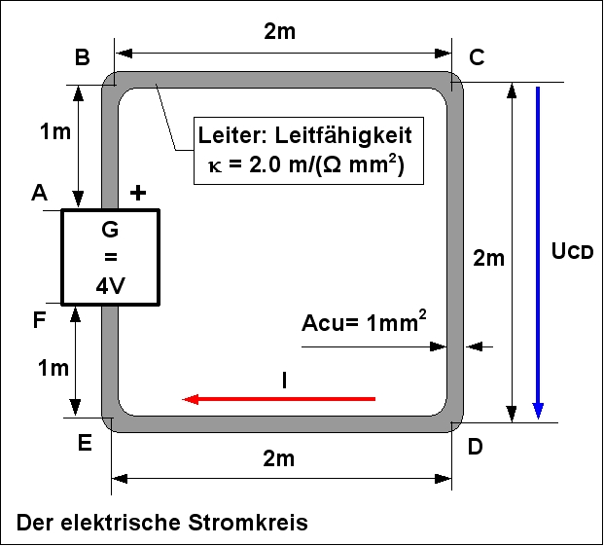
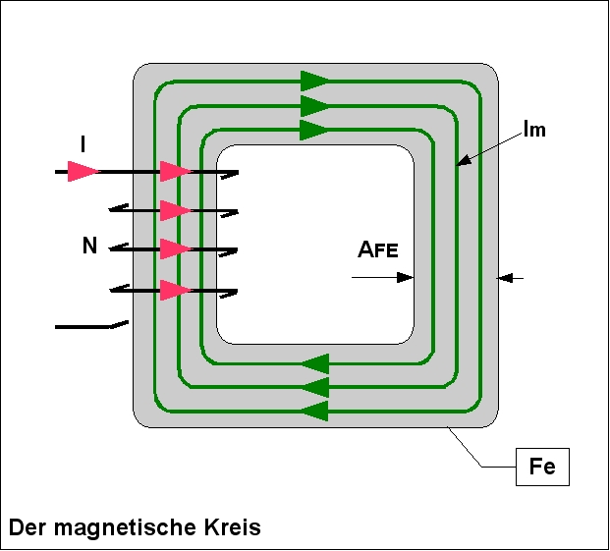
Spannung U Durchflutung Θ = N *I
Die Spannung U entspricht der magnetischen Durchflutung Θ.
Θ 'treibt' die Feldlinien durch den magnetischen Kreis.
Θ ist proportional zum el. Strom I und zur Anzahl Windungen N

Slide 2
Strom I magn. Fluss Φ
Φ
Strom I entspricht im magnetischen Kreis dem magn. Fluss Φ
Der magn. Fluss Φ ist die Summe aller Feldlinien in einem Kern

Slide 3
Stromdichte J = I / ACU Flussdichte B = Φ / AFE
Φ
I
Stromdichte J Magn. Flussdichte B Die magnetische Flussdichte B ist umso grösser, je grösser der Fluss Φ ist und je kleiner der Eisenquerschnitt AFE ist

Slide 4
El. Feldstärke E=U/a Magn. Feldstärke H=Θ/lm
Θ
a = Leiterlänge
a = Leiterlänge
lm = mittlere Feldlinienlänge
Die magnetische Feldstärke gibt an, wie gross die Durchflutung pro Meter Feldlinienlänge ist.

Slide 5
Leitfähigkeit κ Permeabilität μ = μo * μr
Die Permeabilität μ gibt an, wie gut ein Stoff die Feldlinien leitet. Permeabilität des Vakuums: (Feldkonst.) μo = 1.25*10⁻⁶ [Vs/Am]
Permeabilitätszahl (Materialkonstante) μr [1]

Slide 6
Widerstand R = U / I Widerstand Rm = Θ / Φ
Θ
Φ
Rm
Das Gesetz von Ohm gilt auch im magnetischen Kreis:
Durchflutung = magn.Widerstand * magn. Fluss. Θ = Rm * Φ

